Slide 1
如何完成一份区块链分析报告
——ZJUBCA
凌子昂

Slide 2




PART 01
白皮书
PART 02
市场部分
PART 03
相关案例
PART 04
可用模型

Slide 3
01
PART ONE
白皮书

Slide 4
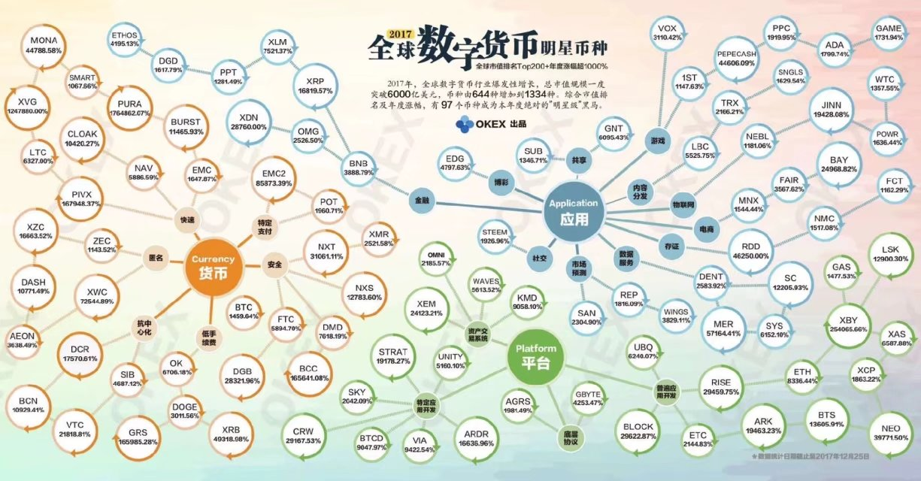
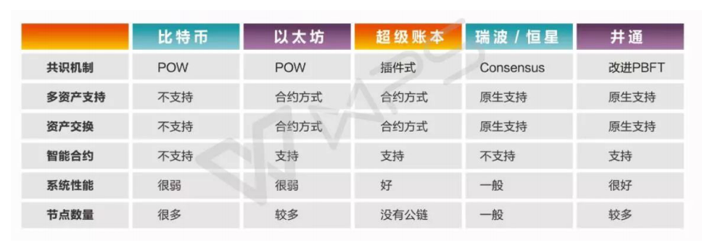
01
白皮书
行业前景
1.纵向产业而言，将项目归入大类后再分入小类。
2.横向链的属性而言，大致估计项目的天花板和想象空间。
竞争对手
1.列表表现为佳
2.考虑竞争对手的背后力量，之前价格变化能否复制，双方是否能转竞争为合作等

Slide 5
01
白皮书
产品机制
1.最重要的是代币机制。分为：使用场景、流通范围、变卖难度。
2.技术部分应该包括底层架构、共识机制、智能合约等
3.若是互联网转型区块链，那么使用区块链方式比传统的有哪些好处。
核心优势
1.明显亮点。这一块也可以在分析报告首尾处提出。
2.当然也可以说说项目明显缺陷。

Slide 6
01
白皮书
团队背景
1.最好白皮书内团队成员都有linkedin（外国项目instgram等）
2.切记不要被表面光鲜的团队晃晕了头脑。去网上试试照片查重
3.顾问团队比创始人团队更重要
4.在白皮书内有时候会有关于项目后台方的明显暗示
白皮书气质
1.少于30页的白皮书，算不上是一份好的白皮书。
2.专业术语表达。

Slide 7
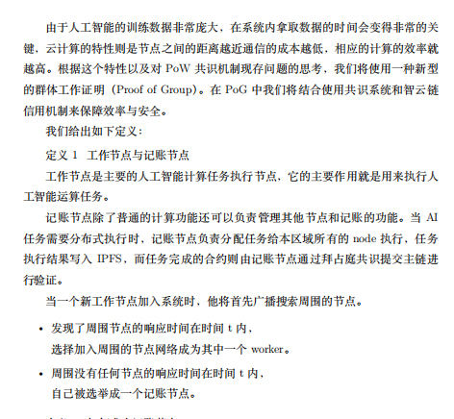
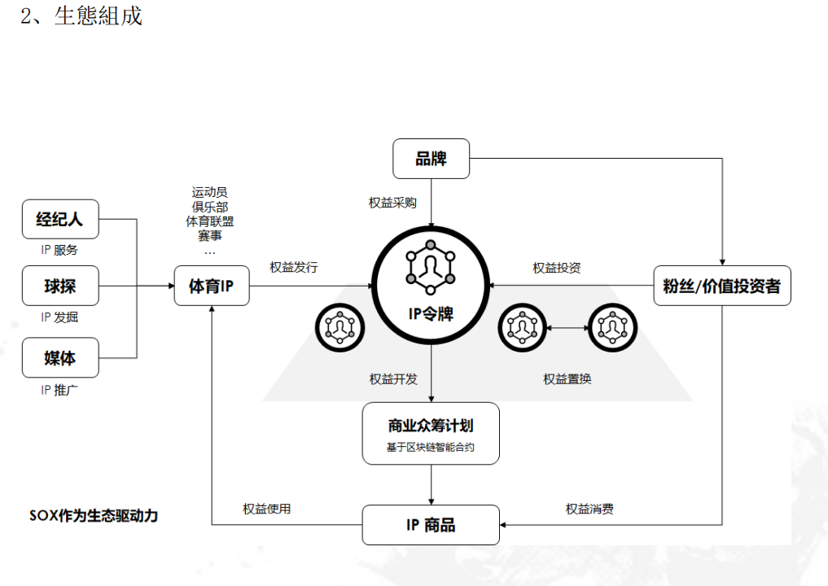
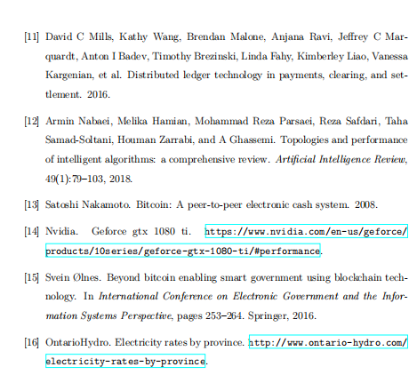
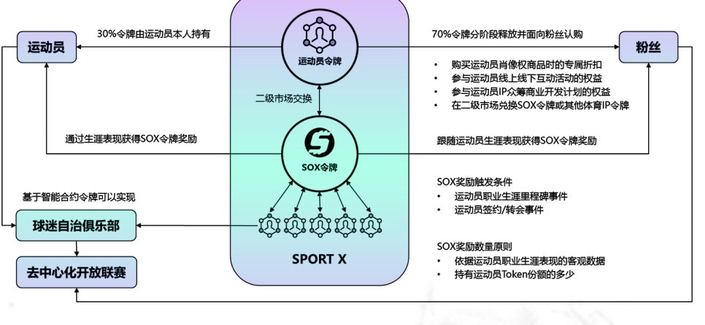
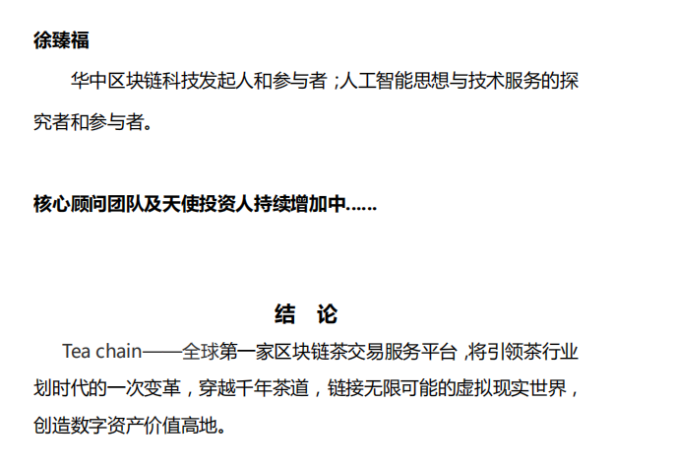
01
白皮书

Slide 8
02
PART TWO
市场部分

Slide 9
02
市场部分
币价走势
里程碑事件
筹码分布
社群人数
代码活跃度
内容更新
01
02
价格因素
实际产出
03
市场上的其他小道消息
个别评级机构的内幕曝光等
背后基金和团队相关动态
相关新闻

Slide 10
03
PART THREE
相关案例

Slide 11
04
PART FOUR
可用模型

Slide 12
04
可用模型
普华永道（ICOAGE）
1.项目背景：通过了解项目背景、项目性质和发行代币范围内的法律法规，可以有效判断是否规避法律监管风险；
2.项目白皮书：分析项目白皮书的内容和公布渠道，了解项目核心竞争力和运作机制；客观评价项目本身，判断项目是否存在良好的愿景，是否可行的商业案例，避免过度乐观；
3.项目团队：通过对项目团队的了解和背景调查，判断是否存在圈钱的风险；评估技术力量水平和团队综合能力，判断项目成功的可能性；
4.项目代码：评估项目代码管理机制、代码安全审核机制等，判断项目创新性、安全性及可行性；
5.项目运营：评估项目路线图、披露信息以及治理架构的完整性，判断项目整体控制力及项目决策方案；
6.发行方案：分析代币发行方案，资金使用方案及社区宣传活动等等，判断是否成功；
7.财务控制：评估财务管理制度、筹集资金的使用方案以及财务审计制度，判断财务治理结构是否完善，是否存在挪用公款的风险以及资金的安全。
在完成评估工作后，根据每个领域评分，综合评定项目的成熟度，分为三级：萌芽（Embryonic）级别、成长级别（Maturing）和成熟（Mature）级别，从而为投资者提供了客观的项目评估参考依据。
01

Slide 13
04
可用模型
大炮评级（Smart-ICO）
1、战略定位
（1）是否有独创的区块链核心技术创新？（2）是否是独立的链？ （3）是否非纯POS（Proof of Stake）股权证明机制？ （4）是否抗量子攻击？ （5）是否紧跟着最新技术？
2、应用前景
（1）平台属性的区块链核心技术有突破吗？ （3）它能无差别的对待所有可能接入的垂直领域应用吗？ （4）它真的能解决此领域内某些尚未解决的实际问题吗？ （5）去中心化的区块链技术在此领域内真的是最佳选择吗？ （6）它在此领域的引入，是否会面临强大的阻力？ （7）此领域引入它后的想象空间足够大吗？
3、当前进度
PPT（白皮书）阶段/Demo阶段/持续开发中或小规模测试阶段/公测或小规模商业化阶段/已有大规模营收或实际利润阶段
4、团队（实力和信誉）
5、站台人与投资人（实力和信誉）
6、市场热度（媒体报道和潜在募集对象活跃度：搜索引擎，媒体报道等其他）
7、融资平台与代币交易平台
8、营销模式与庄家控盘能力
此维度的考量没有客观的数据，更多的依据主观评判。而且营销模式和庄家控盘本身具备一定重合性（庄家控盘也包括对营销的精准掌控）。所以只能依据于自身经验和现有发生过的案例，对该维度进行一个主观评级。
02

Slide 14
THANKS

